Slide 1



Откуда берётся и куда девается
мусор?

Slide 2



Здравствуй, Лесовичок!
Что ты такой грустный сегодня?
А чего мне радоваться?
Посмотри вниз и настроение у тебя сразу испортится…

Slide 3
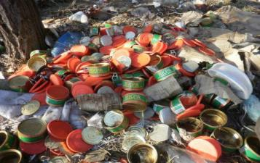
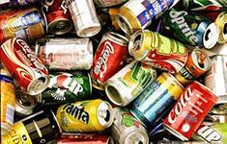
Что у тебя происходит?
На этой поляне всегда был порядок, а теперь столько грязи и мусора!
Откуда это всё здесь появилось?
Куда же ты весь этот мусор денешь?

Slide 4
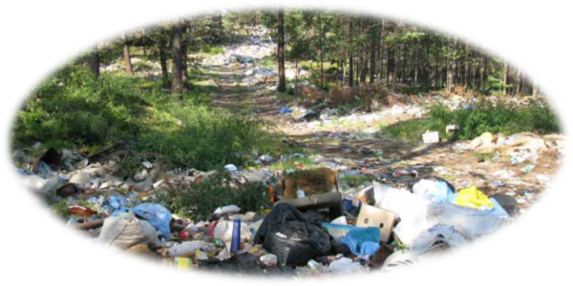
Люди пришли в лес отдохнуть, полюбоваться природой, поиграть с детьми. Они поели, а весь свой мусор оставили в лесу.

Slide 5

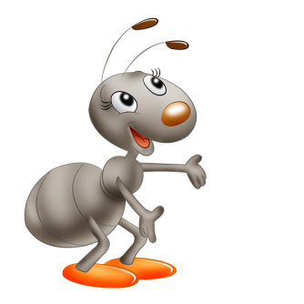
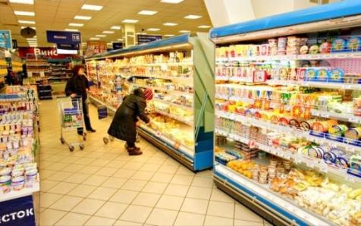
Посмотрите на нашего Муравьишку.
На прошлом уроке мы говорили о шоколаде, мёде и изюме.
Муравьишка решил пойти в магазин

Slide 6


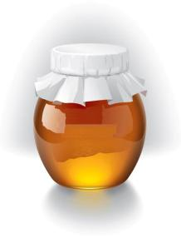


После уроков я купил себе баночку меда и коробку конфет, шоколадку и баночку мёда.
Ах, как было вкусно! Я всё быстро съел.
А что же осталось?

Slide 7
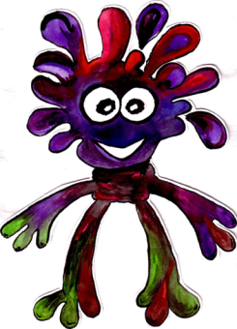

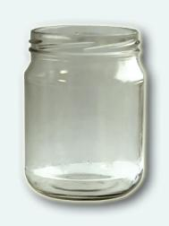
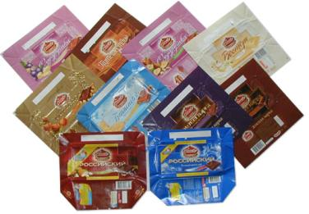
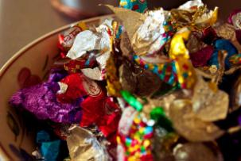
Какой замечательный мусор! Это самый лучший подарок для Злючки – Грязючки!
Но я вижу, ребята, у вас много подарков для меня.

Slide 8
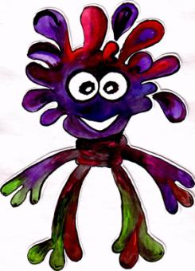
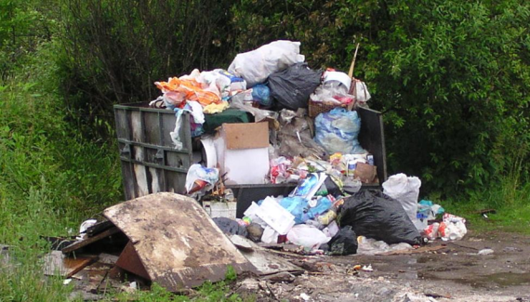
Ура! Я снова с вами!
Люблю, когда люди загрязняют всё вокруг.

Slide 9


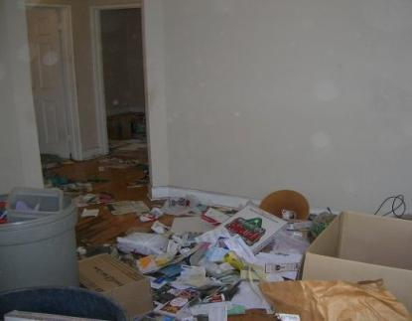
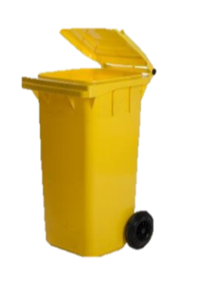
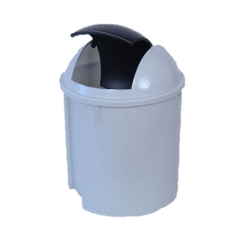
Да, к сожалению, в каждом доме ежедневно появляется мусор.
Откуда он берётся?

Slide 10

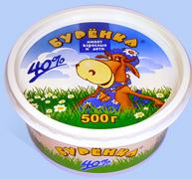
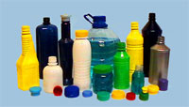
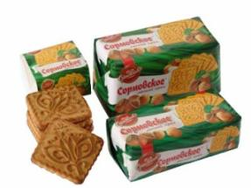

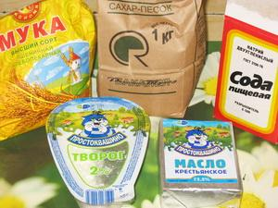


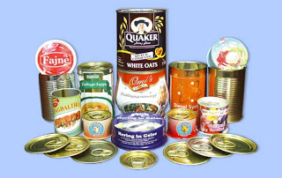
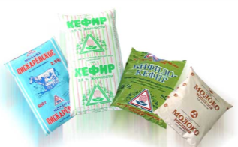

Slide 11




Надо же , я раньше и не задумывался, что от таких замечательных продуктов остаётся так много мусора.
Куда же он девается?

Slide 12
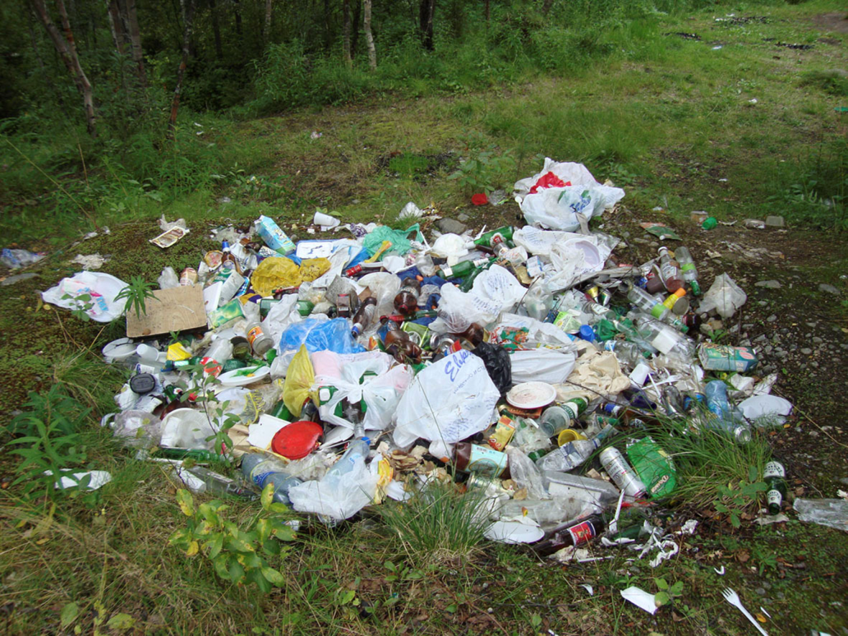


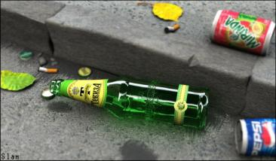
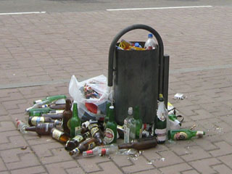

Ура! Я догадалась!
Многие бросают мусор где попало.
Молодцы!
Вот что из этого вышло.

Slide 13

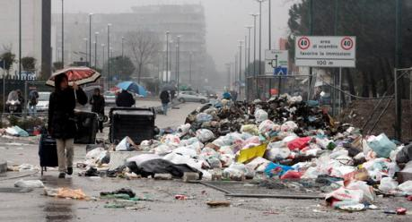
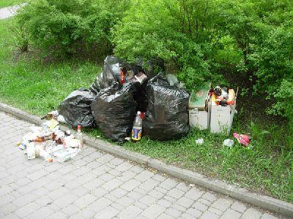
Я люблю ребят, которые везде бросают мусор!

Slide 14







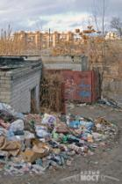
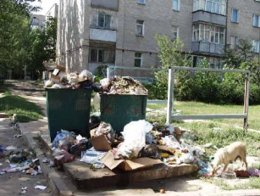
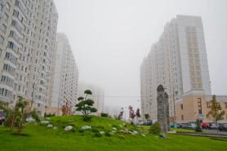
Я люблю любой мусор
И такой…..
И такой....
И такой.

Slide 15



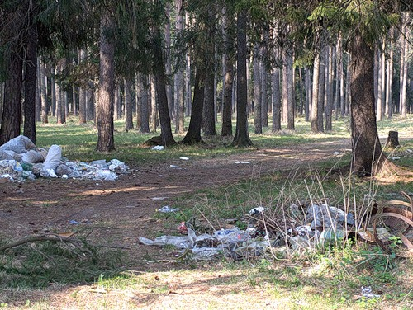
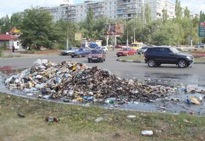
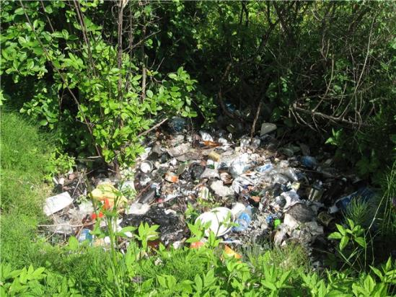
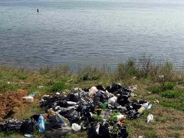
Злючка–Грязючка появляется везде, где бросают какой-нибудь мусор.
Он может появиться и в лесу, и на берегу реки, и на улицах города.

Slide 16


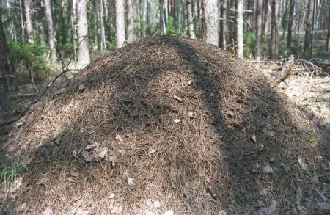
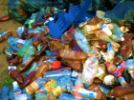


Из-за того,что некоторые люди бросают мусор, где хотят, в нашем муравейнике, однажды случилось вот что….

Slide 17


Давайте договоримся, что не будем бросать мусор где попало.

Slide 18


Давайте наведём порядок. Что-то можно закопать в лесу, а что-то обязательно отнести в специальный контейнер для мусора.
Для того, чтобы всё сделать правильно, послушайте некоторые данные:

Slide 19


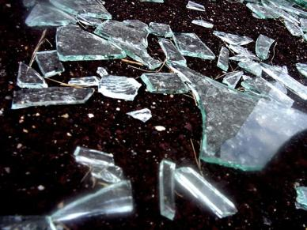
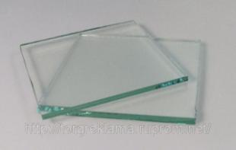
Мусор содержит вредные вещества для здоровья человека и для окружающей среды.
Наиболее опасным для человека является стекло, особенно битое. Оно ничем не растворяется и может пролежать в земле сотни лет.

Slide 20

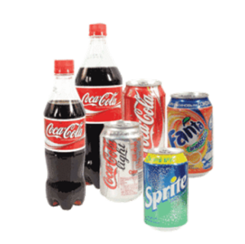

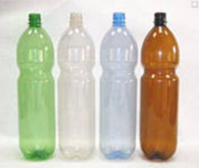
Опасными являются некоторые виды пластмасс. Пластмассовые бутылки вообще не разлагаются. Металлические банки могут разлагаться от 80 до 100 лет. От 10 до 20 лет будут разлагаться брошенные в лесу полиэтиленовые пакеты и резиновые вещи

Slide 21
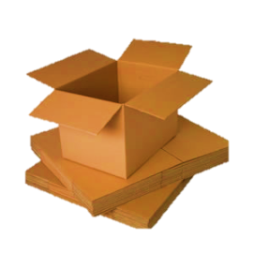
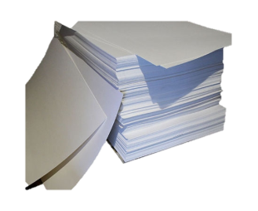


Деревянные, картонные и бумажные предметы разлагаются быстро, но их лучше закапывать, чтобы они не портили внешний вид природы.

Slide 22
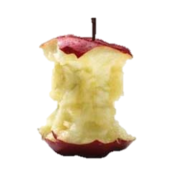
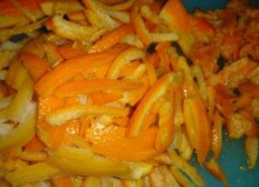
Пищевые отходы (шкурки, очистки, огрызки) даже полезны для природной среды, так как передают почве питательные вещества. Но их тоже не надо разбрасывать, а лучше закапывать.

Slide 23




Давайте попробуем распределить вещи по скорости их разложения в природе.

Slide 24

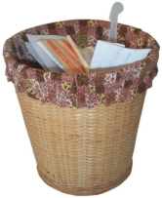
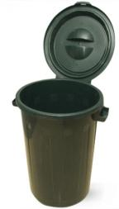
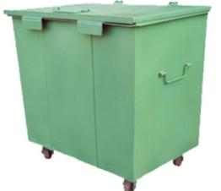
Мы должны бросать мусор только в урну, мусорное ведро или контейнер. А теперь проследим, куда девается мусор из нашего жилища.

Slide 25
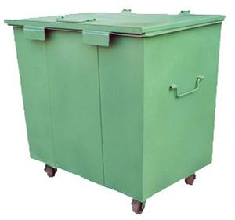
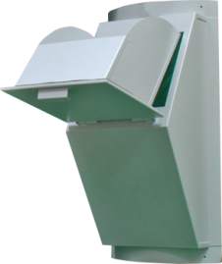

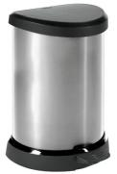

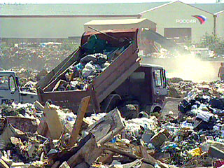



Slide 26


Slide 27


Slide 28


Куда же должна ехать машина с мусором? Предлагаю три варианта – к берегу реки, на свалку, на завод по переработке мусора. Какой вам больше нравится?

Slide 29







Slide 30


Почему никому из вас не нравится вывоз мусора на берег реки? Ведь его можно сбросить в реку, вода унесёт его и ничего не останется.

Slide 31



Slide 32




Slide 33



Самый хороший вариант – завод по переработке мусора. Но, к сожалению, они есть не везде, поэтому чаще всего мусор вывозят на свалки.

Slide 34


После такой «уборки» в реке погибнет много живых существ, живущих в воде.

Slide 35

Во многих странах жители, прежде чем выбросить мусор, сортируют его — мусор из разного материала собирают в разные контейнеры. Это облегчает его переработку на заводе. Так начали делать и у нас в стране в некоторых городах. Давайте и мы поучимся сортировать мусор.

Slide 36



Подумайте, как сделать так, чтобы было меньше мусора?

Slide 37


Slide 38


